Slide 1

Отчет по лабораторным работам
Работу выполнила:
студентка группы N3348, потока 1.4
Жук Анастасия Валерьевна

Slide 2
Цель и задачи ЛР №1
Цель работы: изучить теоретические и нормативно-правовые основы понятий «информационная безопасность» и «кибербезопасность», сформулировать их определения, выявить ключевые особенности и определить их роль и взаимную связь в системе обеспечения защиты информации.
Задачи:
− раскрыть содержание базового понятия «информация» и определить ее ключевые свойства, подлежащие защите;
− проанализировать российские нормативные и учебно-научные определения информационной безопасности;
− исследовать определение кибербезопасности;
− выявить и систематизировать ключевые различия между информационной безопасностью и кибербезопасностью;
− сформулировать выводы о взаимосвязи данных понятий.

Slide 3
ИБ и кибербезопасность
Информационная безопасность (ИБ)
Состояние защищенности информации и поддерживающей ее инфраструктуры от внутренних и внешних угроз любой природы, при котором гарантируются конфиденциальность, целостность и доступность данных независимо от формы их представления, что обеспечивает защиту законных интересов личности, общества и государства.
Кибербезопасность
Это совокупность технологических, организационных и процедурных мер, направленных на защиту компьютерных систем, сетей, программного обеспечения и цифровой информации от кибератак, несанкционированного доступа, повреждения, кражи или разрушения, обеспечивающие устойчивое функционирование цифровых активов в условиях киберпространства.

Slide 4
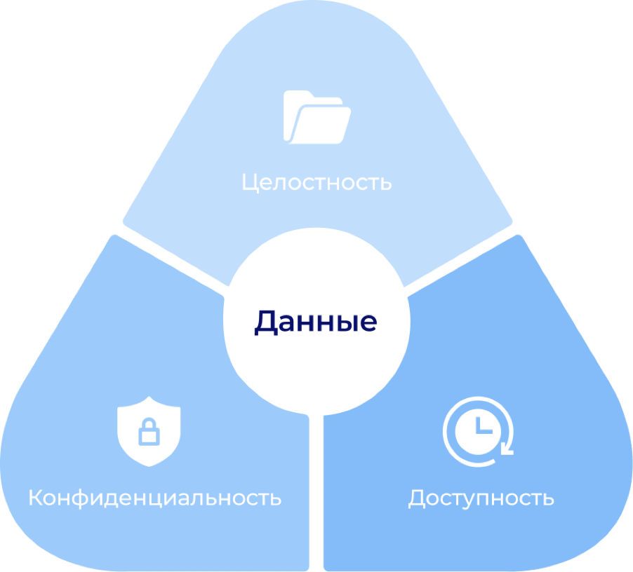
Триада КЦД
Конфиденциальность – ограничение доступа к информации исключительно для уполномоченных субъектов, предотвращающее несанкционированное раскрытие данных.
Целостность – гарантия неизменности, точности и подлинности информации в процессе хранения, передачи и обработки, защита от случайного или злонамеренного искажения.
Доступность – обеспечение своевременного и надежного доступа к информации и ресурсам для авторизованных пользователей в момент возникновения необходимости.

Slide 5
Различия ИБ и кибербезопасности
Критерии | Информационная безопасность | Кибербезопасность
Объект и среда защиты | Информация в любых формах представления и на любых носителях | Цифровая среда и данные в ней
Характер угроз | Любого происхождения | Киберугрозы
Область применения | Любая организация, любой процесс работы с информацией | Цифровые проекты, ИТ-инфраструктуры, интернет-сервисы, расследования киберпреступлений

Slide 6
Цель и задачи ЛР №2
Цель работы: изучить понятие, виды и иерархическую структуру нормативных правовых актов РФ, а также проанализировать Доктрину ИБ РФ как основополагающий документ по ИБ РФ.
Задачи:
− раскрыть сущность, юридические свойства и классификацию нормативных правовых актов;
− изучить иерархию нормативных правовых актов в Российской Федерации и правила разрешения коллизий между ними;
− привести примеры нормативных правовых актов, регулирующих отношения в сфере информационной безопасности, по уровням иерархии
− проанализировать содержание Доктрины информационной безопасности Российской Федерации как документа стратегического планирования.

Slide 7
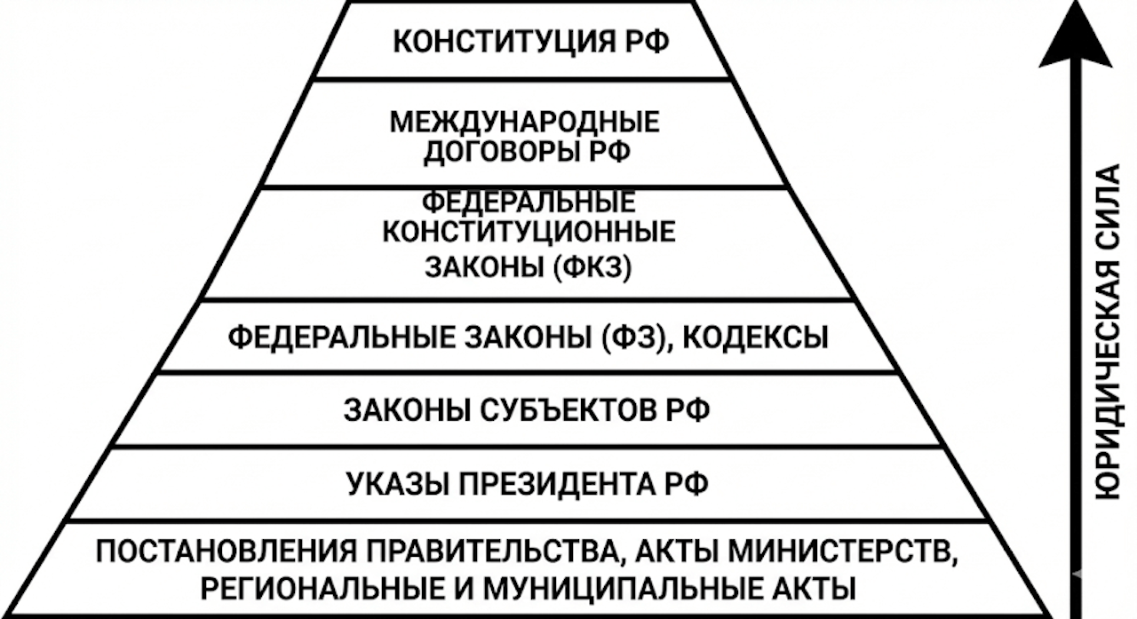
НПА и их иерархия
Нормативный правовой акт – это официальный документ, принятый (изданный) уполномоченным правотворческим органом в пределах его компетенций в установленной форме, направленный на установление, изменение или отмену правовых норм.

Slide 8
Доктрина ИБ РФ
Доктрина информационной безопасности Российской Федерации – это система официальных взглядов на обеспечение национальной безопасности РФ в информационной среде.
Доктрина необходима для формирования государственной политики и выработки мер по совершенствованию системы обеспечения ИБ.

Slide 9
Доктрина ИБ РФ
Национальные интересы | Основные угрозы | Области обеспечения ИБ
Обеспечение и защита прав и свобод граждан; Бесперебойное функционирование КИИ; Развитие в РФ отрасли ИТ и электронной промышленности; Доведение до российской и международной общественности достоверной информации о государственной политике РФ; Содействие международной ИБ. | Угрозы со стороны зарубежных стран; Терроризм, экстремизм; Киберпреступления; Зависимость отечественной промышленности от зарубежных стран; Низкая осведомленность граждан по вопросам ИБ. | Оборона страны; Государственная и общественная безопасность; Экономическая сфера; Наука, технологии, образование; Стабильность и равноправное стратегическое партнерство.

Slide 10
Цель и задачи ЛР №3
Цель работы: изучить сущность, содержание и практическое значение организационных мер защиты информации, а также освоить принципы их применения для минимизации рисков, связанных с человеческим фактором в системе обеспечения ИБ организации.
Задачи:
− раскрыть понятие и значение организационной защиты в системе информационной безопасности;
− изучить административные меры и методы управления персоналом;
− систематизировать классификацию организационных мер по направлениям деятельности;
− проанализировать взаимосвязь организационных мер с правовыми и техническими видами защиты.

Slide 11
Организационная защита
Организационная защита информации – это регламентация производственной деятельности и взаимоотношений исполнителей на нормативно-правовой основе таким образом, что несанкционированный доступ к конфиденциальной и секретной информации становится невозможным или существенно затрудняется за счет проведения организационных мероприятий.

Slide 12
Виды организационной защиты
Административные меры (корпоративные ОРД)
Документы, которые регламентируют работу и поведение персонала:
стратегические документы,
положения и регламенты,
инструкции и методики,
кадровые документы,
учетные формы.
Управление персоналом
Работа с людьми:
подбор и проверка персонала,
обучение и информирование,
мотивация и контроль,
работа с увольняющимися сотрудниками.

Slide 13
Классификация организационной защиты
Организация режима и охраны
Включает комплекс мер по созданию и поддержанию пропускного режима на территории организации, охране помещений и контролю доступа к информационным ресурсам.
Организация работы с сотрудниками
Минимизирует риски, связанных с человеческим фактором.
Организация работы с документами
Регламентирует работу с документами, содержащих конфиденциальную информацию, охватывая этом весь их жизненный цикл.
Организация использования технических средств
Регламентирует работу с техническими средствами обработки информации.
Организация работы по анализу внутренних и внешних угроз
Обеспечивает своевременное выявление и оценку угроз информационной безопасности.

Slide 14
Цель и задачи ЛР №4
Цель работы: изучить понятие, классификацию и практическое применение инженерно-технических средств защиты информации, а также изучить их нормативное регулирование.
Задачи:
− раскрыть сущность инженерно-технической защиты и различия ее составляющих;
− изучить классификацию технических мер по объектам, способам и масштабам воздействия;
− систематизировать виды технических средств защиты и подобрать примеры их применения;
− проанализировать нормативное регулирование и роль контролирующих органов в сфере технической защиты информации.

Slide 15
Инженерно-техническая защита
Инженерно-техническая защита информации представляет собой совокупность специальных мер, персонала, технических средств, направленных на предотвращение разглашения, утечки, несанкционированного доступа (НСД) и других форм незаконного вмешательства в информационные ресурсы.
Инженерная защита связана с созданием физических препятствий и барьеров на пути потенциальных нарушителей, а также с проектированием и оборудованием защищаемых объектов. Техническая защита предполагает использование специальных технических средств для обнаружения, предотвращения и нейтрализации угроз безопасности информации.

Slide 16
Критерии для классификации
По объектам воздействия
По классу средств злоумышленника
По характеру мероприятий
Инженерно-техническая защита
По классу технических средств защиты
По способам реализации
По масштабу охвата

Slide 17
Средства инженерно-технической защиты
Физические средства защиты
Это устройства, инженерные сооружения и организационные меры, затрудняющие или исключающие проникновение злоумышленника к источникам конфиденциальной информации.
Аппаратные средства защиты
Это механические, электрические, электронные и другие устройства, предназначенные для защиты информации от утечки и разглашения и противодействия техническим средствам промышленного шпионажа.
Программные средства защиты
Это система специальных программ, включаемых в состав общего и специального обеспечения, реализующих функции защиты информации и сохранения целостности и конфиденциальности.
Криптографические средства защиты
Это технические и программные средства шифрования
Комбинированные средства защиты
Это совокупная реализация аппаратных и программных средств и криптографических методов защиты информации.

Slide 18
Заключение
Взаимодействие трех направлений обеспечения информационной безопасности:
Правовая защита (ФЗ, указы, приказы) требует для собственного обеспечения организационной защиты (ОРД, обучение, контроль), которая в свою очередь задает требования к инженерно-технической защите (фаерволам, шифрованию, средствам защиты информации). Но также важно отметить, что связь организационной и инженерно-технической защит является двусторонней: технические средства также могут выявлять недостатки в организационных мерах (например, логи показывают, что сотрудник нарушает инструкцию), что приводит к корректировке организационной документации.

Slide 19

Спасибо за внимание!

